Slide 1
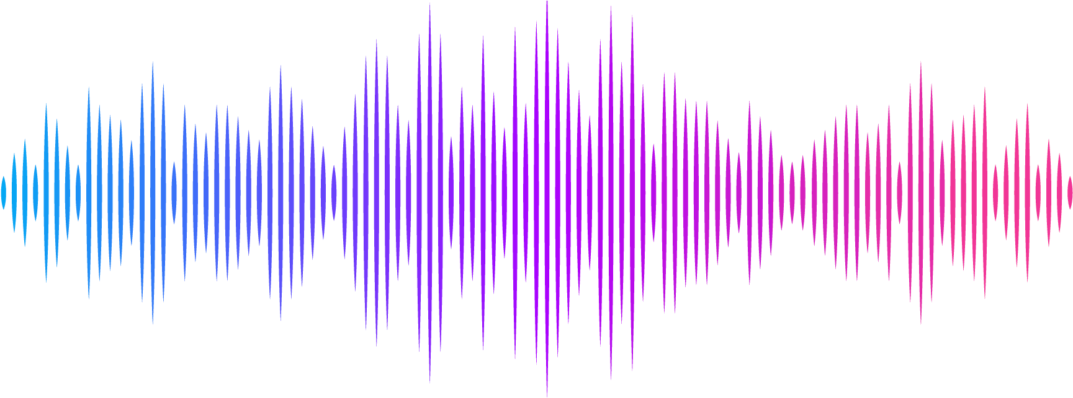
RECUNOAȘTEREA AUTOMATĂ A PARTITURILOR MUZICALE Absolvent: Răzvan Cosmin Linca Conducător ștințiific: Conf. univ. dr. Grigoreta Sofia Cojocar
UNIVERSITATEA BABEȘ-BOLYAI CLUJ-NAPOCA
FACULTATEA DE MATEMATICĂ ȘI INFORMATICĂ
SPECIALIZAREA INFORMATICĂ ROMÂNĂ

Slide 2

01
INTRODUCERE
05
REZULTATE EXPERIMENTALE
02
NOȚIUNI INTRODUCTIVE
06
APLICAȚIA
03
METODE DE PROCESARE ALE SEMNALULUI SONOR
07
ABORDĂRI EXISTENTE
04
METODE DE CLASIFICARE
08
CONCLUZII
CUPRINS

Slide 3

INTRODUCERE
Domeniul recunoașterii automate a partiturilor muzicale este un subdomeniu cercetat în mod intens în domeniul extragerii trăsaturilor muzicale (MIR), în ultimii 20 de ani.
Se abordează un tip de recunoaștere specializat pe fragmente de muzică acustică (recunoașterea acordurilor muzicale acustice).
Motivația
Automatizarea procesului de transcriere a conținutului audio.
Provocarea de îmbinare a două domenii aparent diferite: muzica și inteligența artificială.

Slide 4
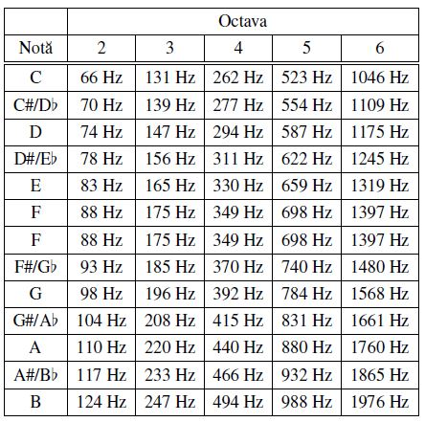
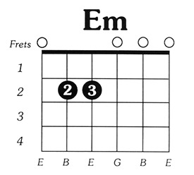
NOȚIUNI INTRODUCTIVE
Pitch-ul - atribut perceptiv folosit pentru a descrie percepția subiectivă a înălțimii unei note muzicale.
Poate fi cuantificat ca o frecvență.
Tabulatura - este o notaţie muzicală simplificată pentru chitară.

Slide 5
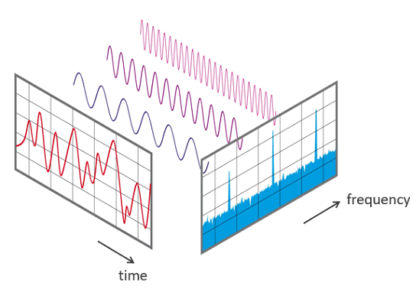
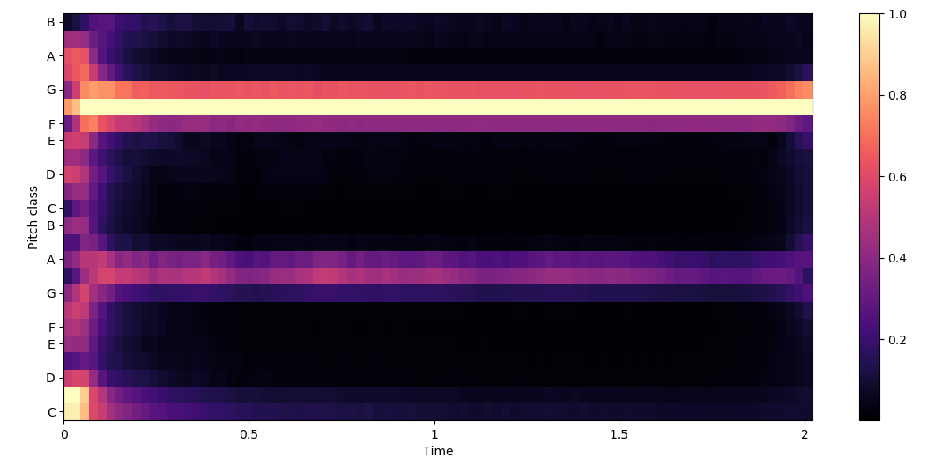
- Transformata Fourier pe termen scurt - Transformata Q Constantă
METODE DE PROCESARE ALE SEMNALULUI SONOR
Chromagrama
Chromagrama este reprezentarea unui grup de caracteristici pe care un program ce are la bază unul din algoritmii de procesare audio, îl extrage dintr-un semnal audio.

Slide 6

METODE DE CLASIFICARE
Abordările algoritmilor sunt structurate după obiectivul lor de învățare:
1. Învățare supervizată:
Modele Markov cu stări ascunde (HMMs)
Rețele neuronale artificiale
Rețetele neuronale profunde
- Rețele neuronale convoluționale (CNN)
2. Învățare nesupervizată
3. Învățare semi-supervizată
4. Învățare prin întărire

Slide 7
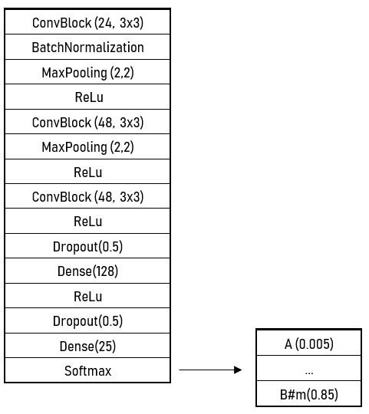
REZULTATE EXPERIMENTALE
Analiza procesului de recunoaștere
Paradigma de calcul implică două faze distincte:
1. Extragerea trăsăturilor muzicale – obținerea chromagramei;
2. Clasificarea acordurilor prin explorarea unei metode de învățare automată.
Abordarea
Construirea, antrenarea și evalarea unei rețele neuronale convoluționale.
Utilizarea unui algoritm de detecție a tranzițiilor muzicale
Setul de date
Înregistrări audio de tip wav: 58.577
Strategii de antrenare/testare
Strategia 1: 80% antrenare, 20% testare (validare simplă)
Strategia 2: Validare încrucișată (k-fold cross-validation) cu k = 5
Etichete: 25 acorduri recunoscute (24+1)
Parametrii: Entropie încrucișată, optimizare Adam, număr de epoci – 25, dimensiunea unui bloc - 64

Slide 8
REZULTATE EXPERIMENTALE
Rezultatele determinate prin aplicarea validării încrucișate.
Etapă | Acuratețe | Precizie | Recall | Scor F1
Antrenare | 96.11% | 98.03% | 93.43% | 95.61%
Testare | 91.61% | 95.43% | 88.25% | 91.64%

Slide 9
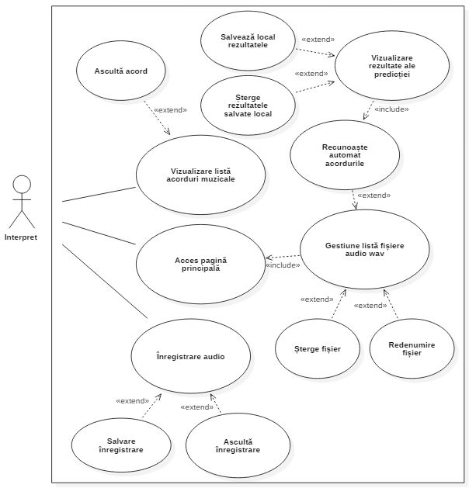
APLICAȚIA
Aplicația realizată este o platformă mobile ce are ca funționalitate principală recunoașterea partiturilor muzicale acustice și transpunerea acestor într-o reprezentare sugestivă instrumentelor cu corzi, și anume tabulatura.
Tehnologii
Back-end: Python, TensorFlow, Keras, Librosa
Front-end: Kotlin
Arhitectura aplicației mobile
Șablonul MVVM
Diagrama cazurilor de utilizare

Slide 10
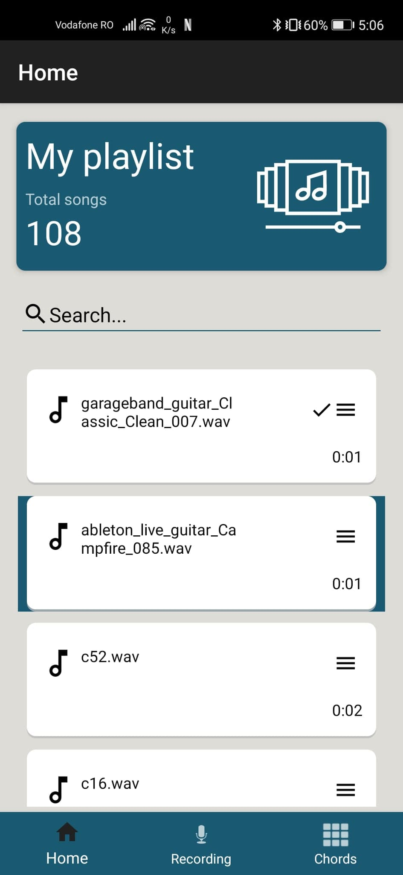
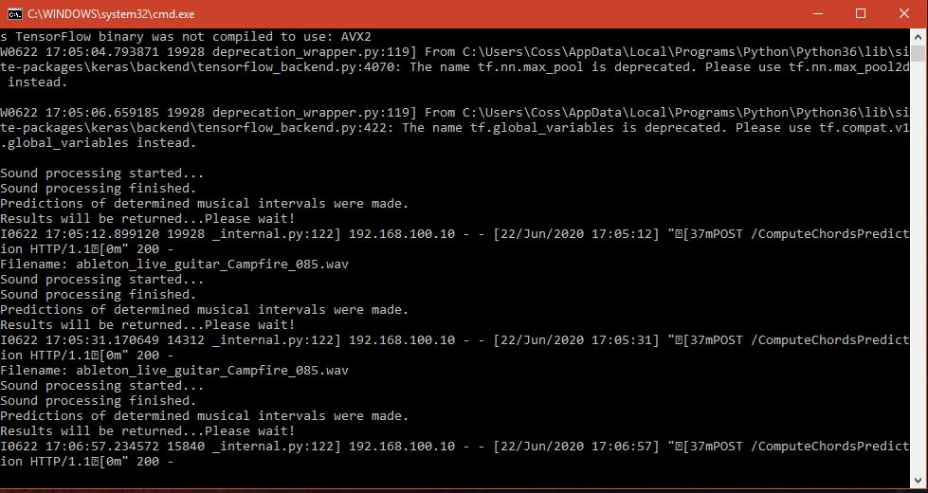
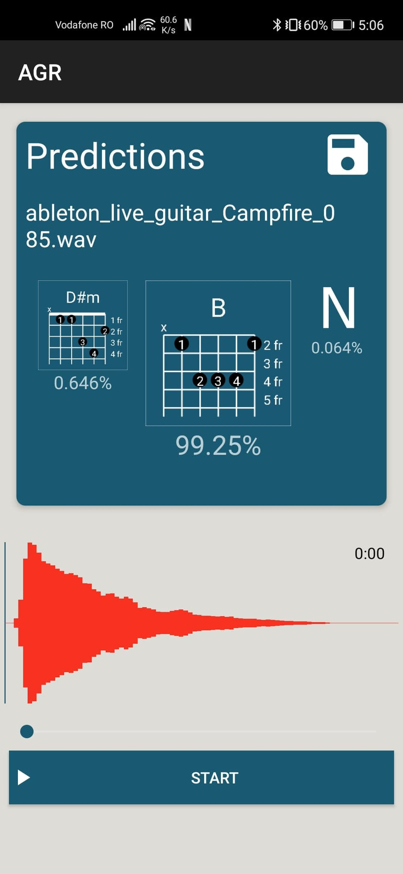
Trimiterea fișierului audio wav către sistemul de recunoaștere
După procesarea fișierului, detectarea tranzițiilor și realizarea predicțiilor, rezultatele sunt furnizate utilizatorului.

Slide 11
ABORDĂRI EXISTENTE
Autorii lucrării | Anul publicării | Dimensiunea setului de date | Rezultate | Strategie
Humphrey și Bello | 2012 | 475 de înregistrări audio, însumând aproximativ 50000 de acorduri | 77.4% (antrenare) și 76.8% (testare) | Rețele neuronale convoluționale clasice
Zhou și Lerch | 2015 | 317 piese, divizate în peste 1000 de cadre | 98.5% (antrenare) și 87.6% (testare) | Arhitectură neuronală convoluțională clasică și bottleneck
Nadar, Abeßer și Grollmisch | 2019 | Peste 80000 de cadre muzicale | 76% (extins) și 91% (clasic) | Rețele neuronale convoluționale avansate

Slide 12
CONCLUZII
Rețelele neronale convoluționale sunt foarte potrivite și în domeniul recunoașterii audio.
Obținerea unor rezultate mai bune este dependentă de complexitatea și corectitudinea setului de date audio.
Domeniul ales are o multitudine de abordări ștințiifice, metodele de clasificare folosite urmând o evoluție firească în ultimii 20 de ani.
O viitoare abordare ar putea determina construirea unui model neuronal recurent.

Slide 13
MULȚUMESC PENTRU ATENȚIE!
Absolvent: Linca Răzvan Cosmin, grupa 234
Coordonator: Conf. univ. dr. Grigoreta Sofia Cojocar
Please keep this slide for attribution.

